Slide 1

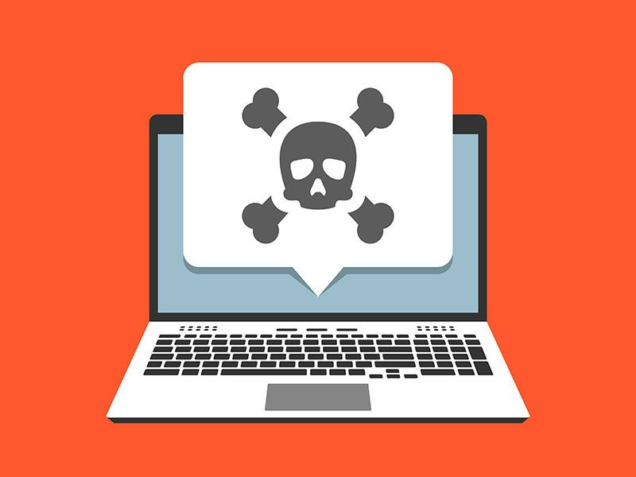
Comprensión y creación de virus P2P
Jhon Eddi Malagon Gonzalez

Slide 2
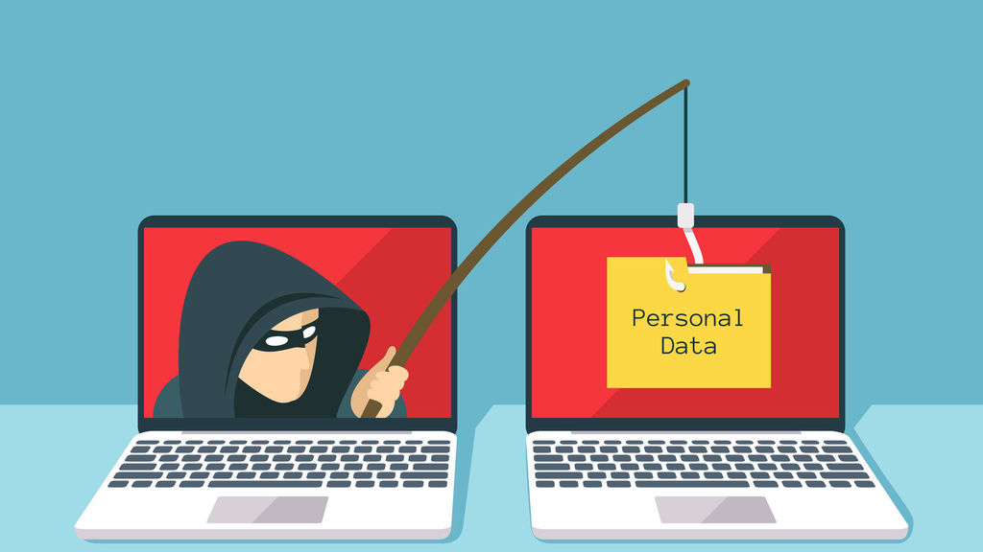
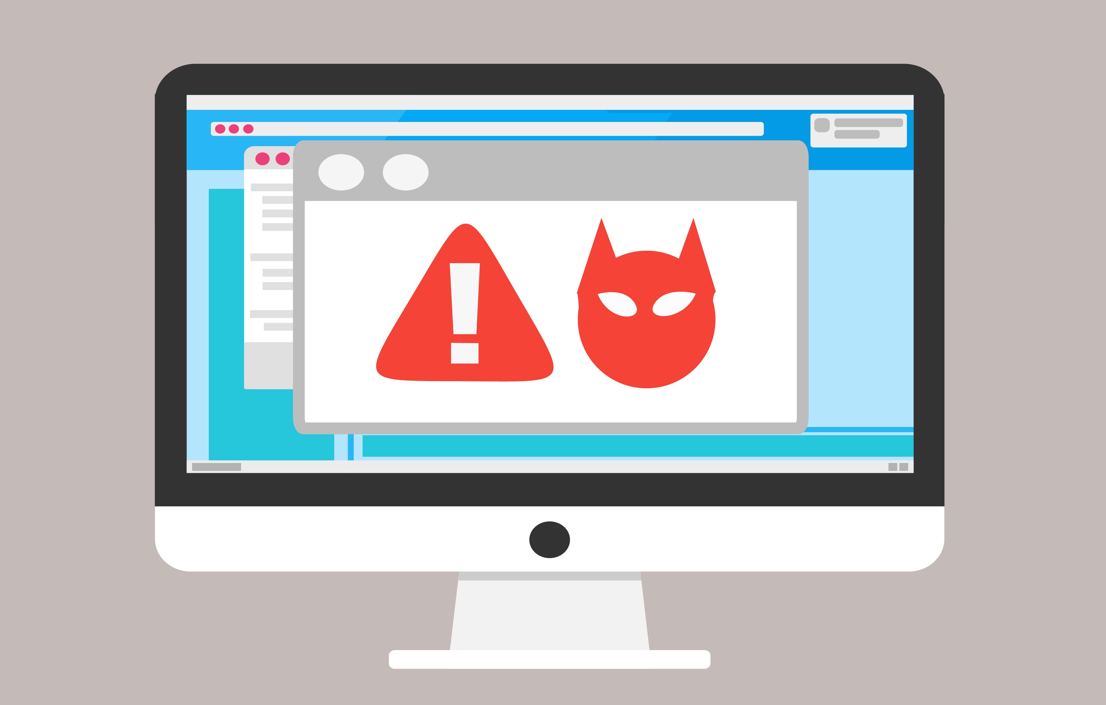
Malware
Rasonware
Spyware
Gusanos
Adware

Slide 3
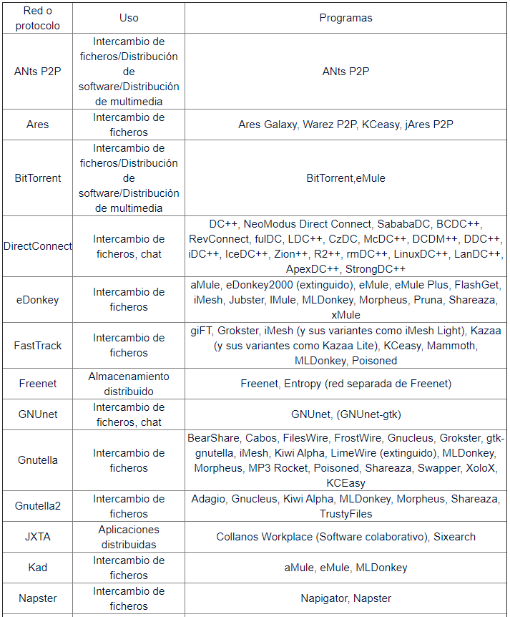
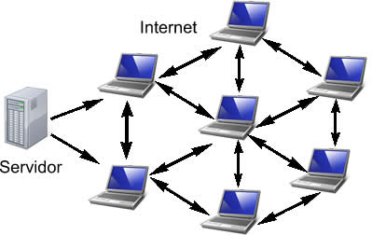
Red P2P
Redes entre iguales
Administran el uso de ancho de banda
Compartir ficheros de cualquier tipo
Usada en telefonía VoIP para la trasmisión eficiente de datos

Slide 4
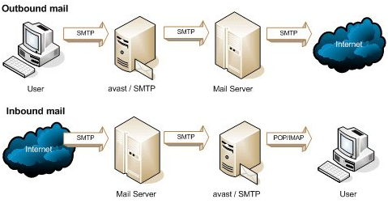
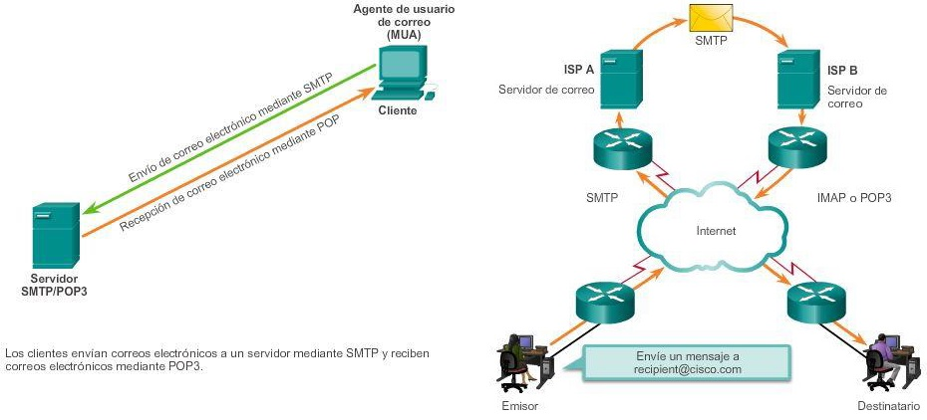
Protocolo SMTP
Protocolo para el envío de mails
Define las normas de envío
Básico y sencillo
Codificación ASCII

Slide 5

Win32
Está compuesta por funciones en C almacenadas en bibliotecas de enlace dinámico (DLL)
Estas aplicaciones suelen contar con extensiones muy conocidas como .exe o .msi.
Son compatibles con las versiones de Windows XP, Windows Vista, Windows Vista, Windows 7, Windows 8.1 y Windows 10.
Las aplicaciones Win32 pueden distribuirse por cualquier medio y se pueden instalar desde cualquier fuente: sitios web, medios ópticos, redes, etc.
Las aplicaciones de escritorio pueden tener cualquier tipo de modelo de licencia.
Escapan del control de Microsoft a menos que sean descargadas desde la Tienda de Microsoft. Los desarrolladores establecen las bases de cada aplicación.

Slide 6
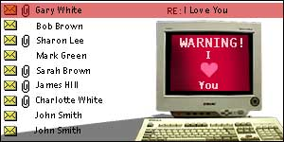

Virus ILOVEYOU
Nombre real VBS/LOVELETTER
Tiene un nivel de distribución: medio
Método de propagación: Email P2P
Acceso a contraseñas
Copias en System

Slide 7

Virus Win.32Redes
Virus tipo gusano
Método de infección: P2P y USB
Realizado por medio de CodeGear Delphi conocido ahora como embarcadero delphi
Basado en el virus win32.LinkinPark de Khronos

Slide 8
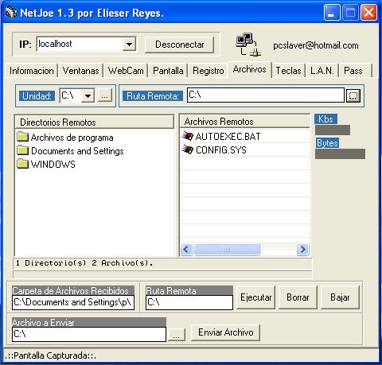
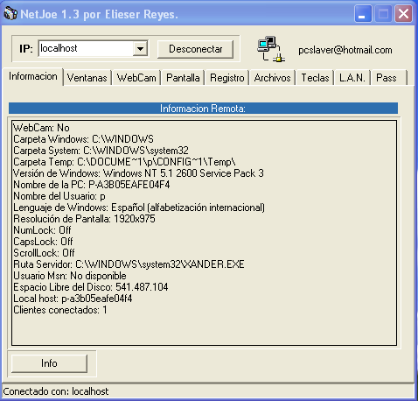
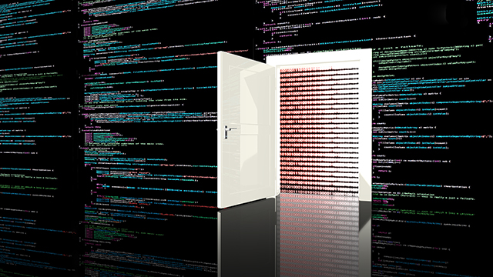
Virus NJ1.3
Conocido también como netJoe
Funciona como virus de espionaje
Virus de estructura BackDoor

Slide 9
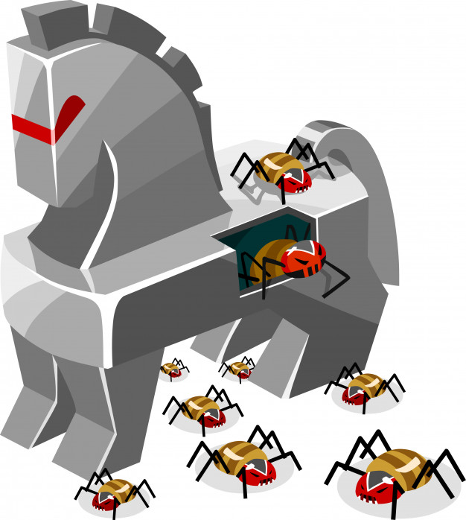
Virus Kay.a
Virus tipo troyano muy agresivo
Infecta cualquier ejecutable
Se replica en todas las unidades disponibles
Retroviral
Residente en Memoria

Slide 10
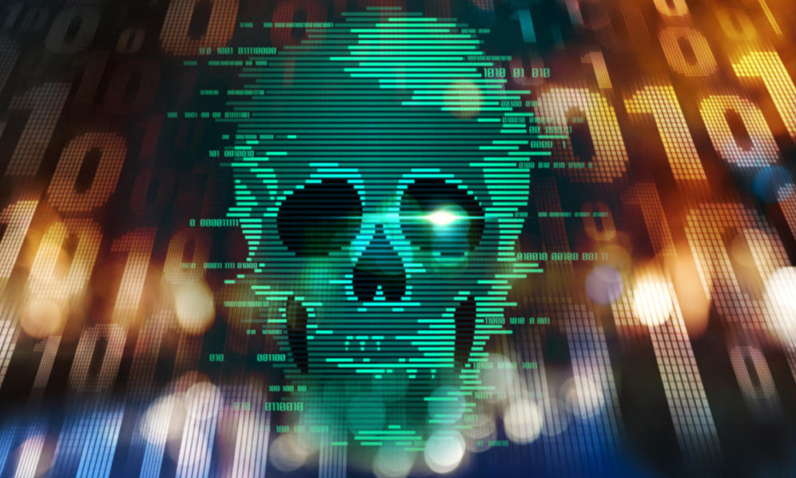
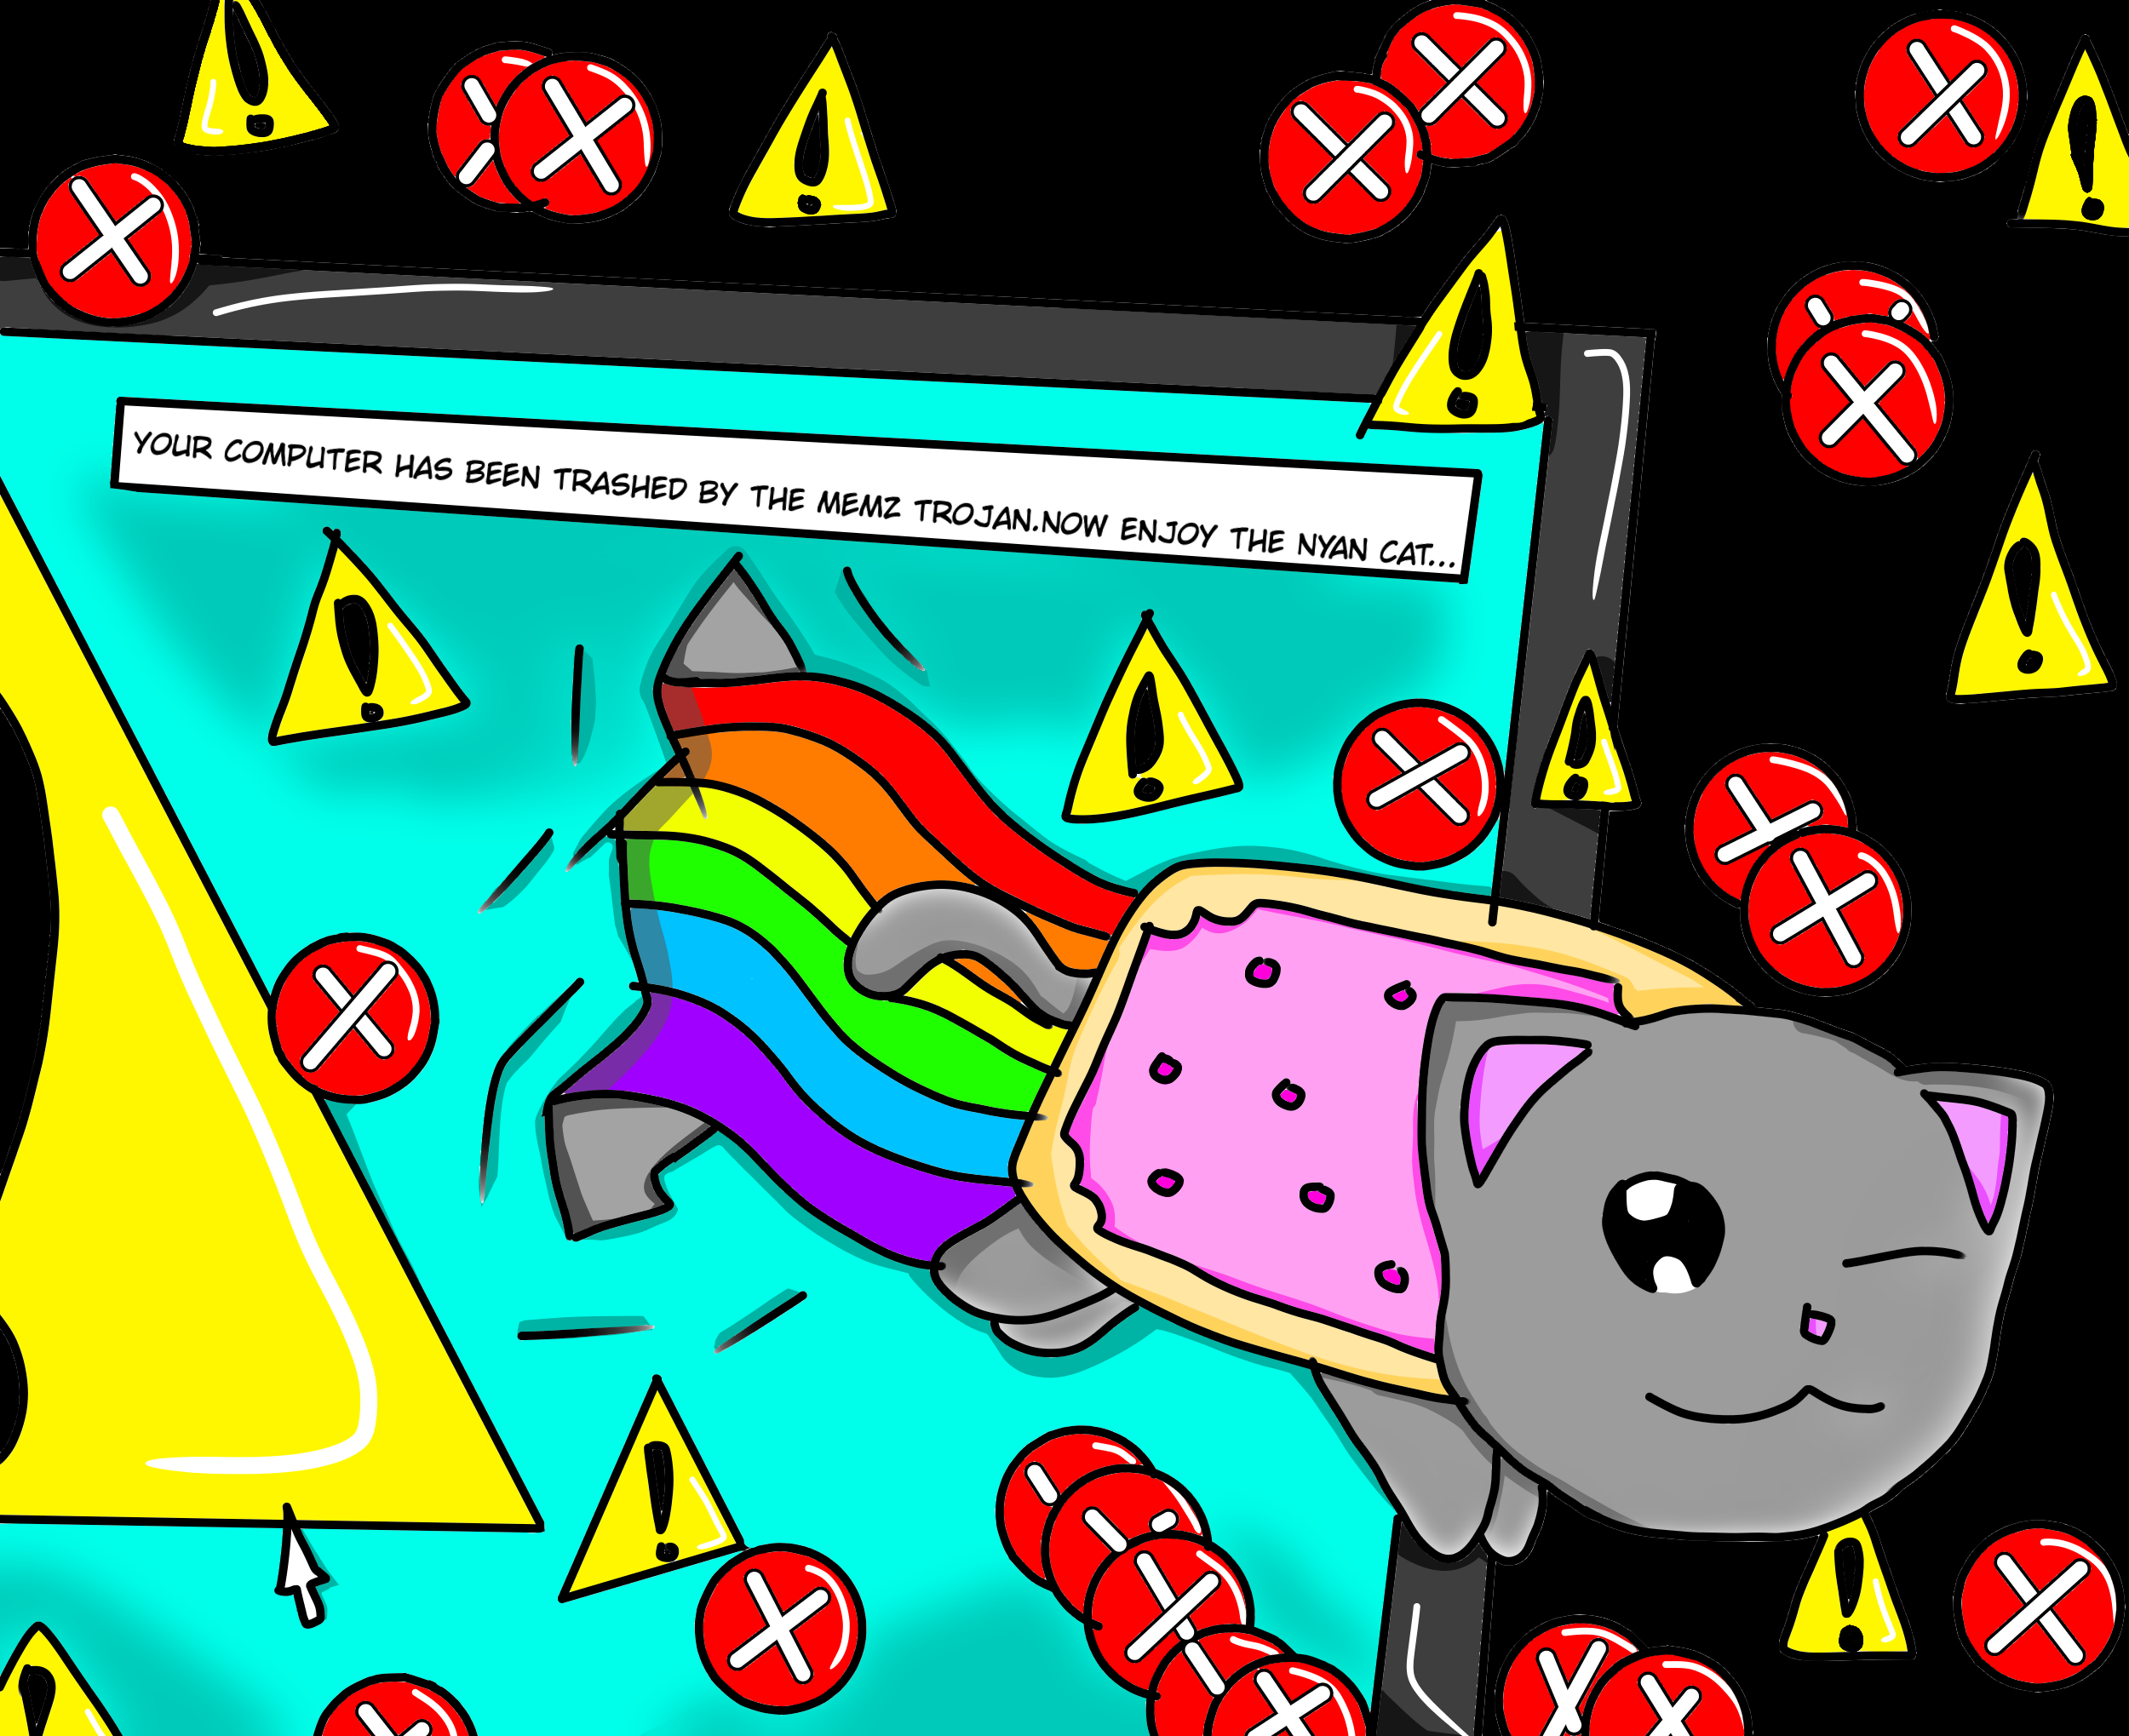
Virus Memz
Virus extremadamente agresivo y peligroso
Retroviral
Capaz de inutilizar un Sistema Operativo en minutos
Creador Leurak

